Slide 1
第11课 苏联的社会主义建设

Slide 2
一、新经济政策
背景 | （1）经历了数年战争的苏维埃俄国，经济异常困难，社会矛盾加剧。（2）列宁认为，只有改变战时共产主义政策，才能恢复和发展生产
目的 | 恢复和发展生产，缓解危机，巩固工农联盟
时间及领导人 |  | 1921年 列宁

Slide 3
 | 战时共产主义政策 | 新经济政策
农业方面
实行余粮收集制
用粮食税代替余粮收集制，农民交粮食税后，余粮归自己支配。
（农民除口粮、种子粮以外的一切余粮收归国有）
提高了生产积极性。
中小型企业国有化
工业方面
恢复外资和私营企业
（高度集中管理，
企业缺乏生产积极性）
提高了劳动生产率，取得较好的经济效益。
取消自由贸易，由国家集中分配一切生活必须品和食品。
商业方面
废除生活必需品的配给制,
恢复自由贸易。
限制了经济发展，不符合市场发展规律
有利于经济发展
特点：允许多种经济并存，大力发展商品经济。

Slide 4
通过对比，我们发现“战时共产主义政策”和“新经济政策”有什么不同？
“战时共产主义政策”是强制性经济统治；
“新经济政策”是利用市场和商品货币关系。
既然这样，为什么苏俄刚建立的时候不实行 “新经济政策”呢？
“战时共产主义政策”是在苏俄物资短缺的情况下实行的，在特定的条件下，该政策对巩固苏维埃政权起了巨大作用，但长期实行不利于苏俄的长远发展。

Slide 5
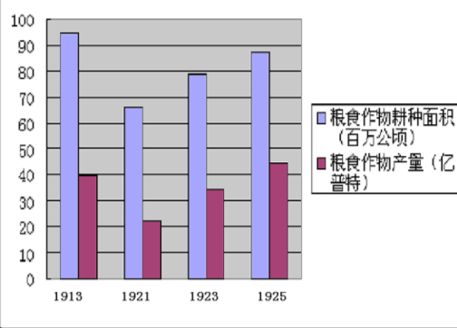
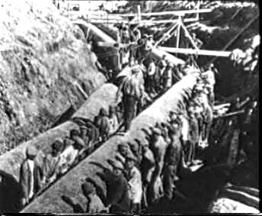
列宁对社会义道路的探索
新经济政策实施后农业生产的恢复和发展情况
冶金工厂建设工地
（1）促进了经济的恢复和发展，人民生活得到改善。
（2）巩固了工农联盟，也巩固了苏维埃政权。
（3）是苏维埃俄国对如何进行社会主义建设的一次有益探索。

Slide 6
新经济政策
这一政策容许各种各样的生产——社会主义的、合作社的、甚至资本主义的。
——（美国）安娜·路易斯·斯特朗
特点：
利用商品、货币关系发展经济允许多种经济并存，大力发展商品经济。
影响：
提高了劳动者积极性,促进国民经济的恢复和发展 ,到1927年，国家经济恢复到战前1913年水平。
是由苏俄的国情决定，创造性的运用了马克思主义
也体现了列宁实事求是、勇于创新的精神。

Slide 7
苏俄实行新经济政策的成功给我们什么启示？
1、社会主义建设必须从本国基本国情出发；必须把马克思主义的普遍真理同中国革命和建设的基本实际相结合；
2、坚持实事求是的原则，必须按经济发展的客观规律办事。

Slide 8


一、列宁对社会主义建设道路的探索
政治上：苏联的成立
苏联国徽
苏联国旗

Slide 9
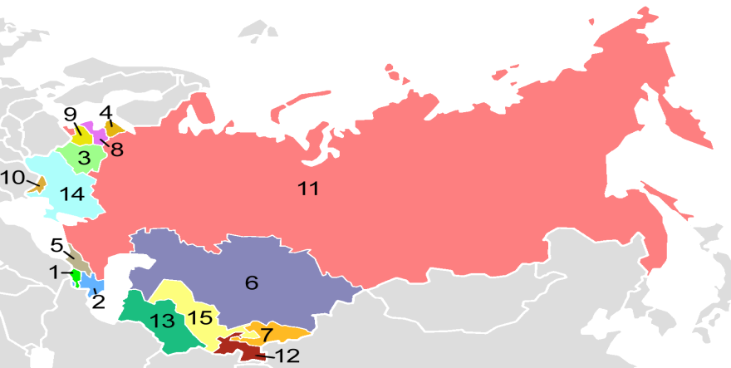
一、列宁对社会主义建设道路的探索
政治上：苏联的成立
1.亚美尼亚 2.阿塞拜疆 3.白俄罗斯 4.爱沙尼亚 5.格鲁吉亚 6.哈萨克 7.吉尔吉斯 8.拉脱维亚 9.立陶宛 10.摩尔达维亚 11.俄罗斯 12.塔吉克 13.土库曼 14.乌克兰 15.乌兹别克

Slide 10
一、列宁对社会主义建设道路的探索
政治上：苏联的成立
1.时间：
1922年
2.最初加入苏联的4个共和国：
俄罗斯联邦、外高加索联邦、乌克兰、白俄罗斯
3.“苏联”全称
苏维埃社会主义共和国联盟
4.后来扩大到15个加盟共和国

Slide 11
请注意区别：
三个不同时期的俄国名称:
沙俄（1547年—1917年）
苏俄（1917年—1922年）
苏联（1922年—1991年）

Slide 12
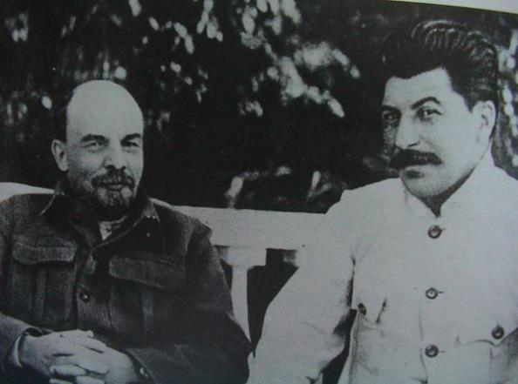
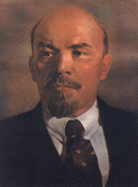
伟大的导师——列宁
1922年列宁和斯大林在一起
1924.1列宁逝世

Slide 13
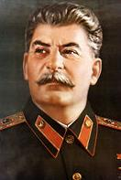
二、社会主义建设道路的探索
斯大林模式

Slide 14
扶木犁的穷国
虽然新经济政策使苏联得到复苏，但直到1928年，苏联的工业产值还不到德国的一半，美国的八分之一。全国只有不到三万辆拖拉机，99％的耕种靠畜力、人力完成。
——《大国崛起》
汪洋大海中的孤岛
苏联是当时唯一的社会主义国家。资本主义国家把苏联看作是“毒瘤”，欲彻底除之而后快。
受帝国主义的威胁；工业落后。

Slide 15
斯大林的愿望
我们比先进国家落后五十年至一百年。我们必须在10年内跑完这一段距离。或者我们做到这一点，或者我们被人打到。
——斯大林《论经济工作人员的任务》
斯大林的选择
斯大林说：“没有重工业，那我们就不会有一切现代化国防武器，那时我们的地位就会和目前中国所处的地位多少相似：中国没有自己的重工业，没有自己的军事工业，现在只要谁高兴，谁就可以蹂躏它。”
——《大国崛起》

Slide 16
二、苏联的社会主义建设
①特点：
②过程：
③成果：
1.社会主义工业化
执行五年计划；重点发展重工业。
1928-1937年,完成两个五年计划。
苏联由传统的农业国变成强盛的工业国，国防力量大为增强。

Slide 17
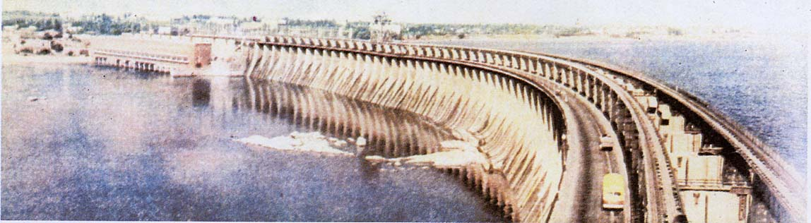
二、社会主义建设道路的探索
1.社会主义工业化
1928--1937年两个五年计划期间，苏联共建成6000多个大型工矿企业，建立起飞机、汽车、拖拉机、化工、电力、机器制造等部门，形成了比较完备的工业体系。苏联由农业国变成世界一流的工业强国。1940年，工业总产值超过德、英、法，跃居欧洲第一位，世界第二位。
苏联”一五“计划期间工业化的重要工程之一——第聂伯河水电站

Slide 18
苏联的工业化与英国的工业化相比，有哪些显著的不同点？
项目 | 时间 | 开始时的 重点部门 | 社会 制度 | 经济 体制 | 资金 来源
英国
苏联
18世纪中到19世纪中
轻工业
(棉纺织)
资本
主义
自由
竞争
殖民掠夺
举借外债
高度集中的计划建设
运用行政手段高积累多投资
1928到1937年
社会
主义
重工业

Slide 19
苏联的工业化和资本主义国家的工业化不同道路的原因？
1、社会制度不同；
2、苏联的工业化是人类历史上最史无前例的事业，没有成功的经验可供借鉴，是建设社会主义新社会的第一次试验；
3、起步的经济基础不同，苏联的工业化是在十分艰苦的历史条件下进行的，外部受到帝国主义的威胁和包围，而国内原有的经济文化和技术基础十分落后，资金十分短缺。

Slide 20
二、社会主义建设道路的探索
2.农业集体化
①背景：
②目的：
③措施：
④时间：
1.1927—1928年，苏联发生了严重的粮食收购危机；2.工业化进展迅速
为了适应工业化的需要
斯大林用行政手段干预，放弃新经济政策，强迫农民加入集体农庄，打击富农。
30年代开始--1937年，完成农业集体化

Slide 21
三、苏联的农业集体化【斯大林】
在莫斯科市政府召开的一次会议上，一位农民代表说：“你们号召我们改进耕作，实现机械化。这样我们就会得到发展，我们的收入将增加，我们将有更多的马、牛和机器，到那时你们会怎样呢?”
得到的回答是：“我们将把你作为富农加以剥夺。 ”
——姜长斌《读懂斯大林》
农民还有积极性吗？
实现农业集体化以后,苏联政府采取提高工业品价降低农产品价格的办法，要农民为工业化提供资金……
据统计……从农民手中拿走的粮食，约占其收获量的40%，而粮食收购价远低于生产成本。……一五计划期间，通过这些办法从农民手中得到的资金，在工业化资金中约占1/3

Slide 22

集体农庄庄员伊万在河里捉到一条大鱼，高兴地回到家里和老婆说：
农民还有积极性吗？
看，我们有炸鱼吃了！
没有油啊。
那就煮！
没锅。
烤鱼！
没柴。
伊万气死了，走到河边把鱼扔了回去。那鱼在水里划了一个半圆，上身出水，举起右鳍激动地高呼：“斯大林万岁！”。

Slide 23
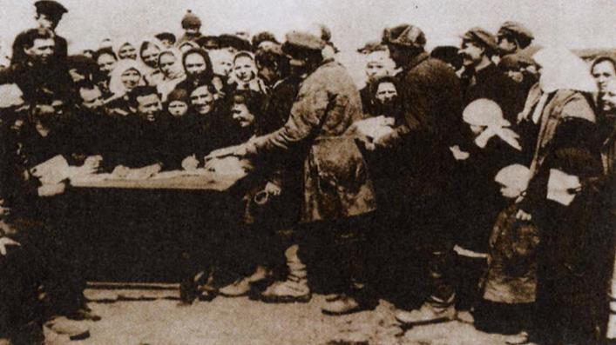
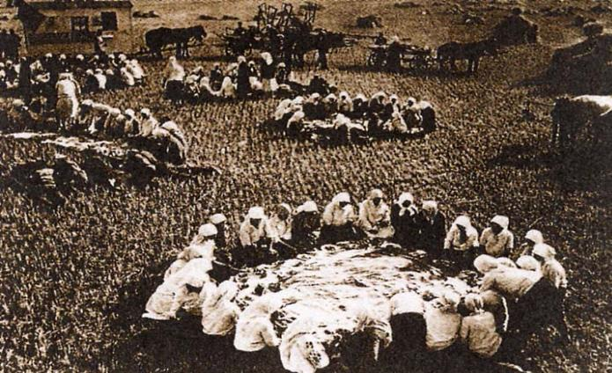
农业集体化
到1937年，全国基本完成工业集体化，参加集体农庄的农户，占全国农户的93％，耕地面积达99％，从而使社会主义成份在苏联的整个国民经济中占有绝对优势。
农民加入集体农庄
集体农庄庄员在田间用餐

Slide 24
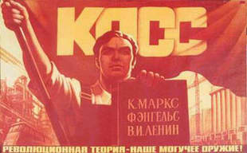
二、社会主义建设道路的探索
3.斯大林模式
1936年苏联通过新宪法，宣布苏联是“工农社会主义国家”，标志着苏联高度集中的政治经济体制的形成。即斯大林模式形成。
1936年苏联宪法

Slide 25
三、苏联模式【斯大林】
4、特点
高度集中的计划经济体制和高度集权的政治体制。
实行单一的公有制，以行政手段管理经济，实行高度集中的部门管理，排斥市场调节。计划完全是指令性的，各级领导机关必须执行，企业没有主动性。
权力高度集中，忽视民主法制建设。各级领导实际上由上级指派，基本不受群众监督。

Slide 26
【背景】斯大林模式是在苏联外有帝国主义包围，国内经济、文化相对落后的的情况下形成的。
【作用】它在一定历史阶段里发挥过积极作用，但这一模式有具有严重的弊端，从长远上看，它严重阻碍了苏联的进一步发展。

Slide 27
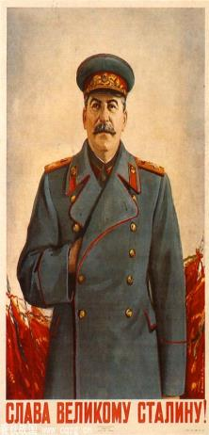
三、苏联模式【斯大林】
他接过的是一个扶木犁的穷国，他留下的是一个拥有核武的强国。——丘吉尔
在亿万人民的心目中斯大林成为神话般的人间上帝，大家开始战战兢兢地念叨他的名字，他们相信：只有他一个人能够拯救苏维埃国家，使之不受侵略和解体。
—麦德维杰夫《让历史来审判》
积极作用：苏联在较短时间内实现了工业化，为日后赢得反法西斯战争的胜利奠定了物质基础，显示出社会主义制度的优越性，赢得了巨大的国际声誉。
5、评价

Slide 28
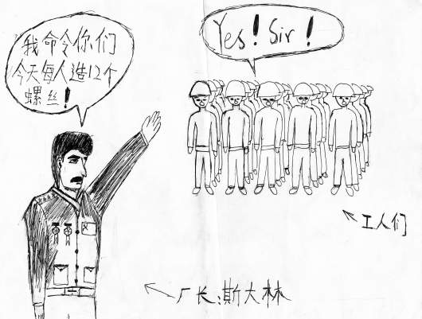
三、苏联模式【斯大林】
5、评价
消极作用： 使苏联付出了沉重的代价
◆片面发展重工业，导致农工轻比例严重失调
◆农民生产积极性不高
◆指令计划压制地方与企业的积极性，阻碍苏联经济的持续发展
◆计划经济体制成为苏联解体的重要原因。

Slide 29
评价斯大林模式
“社会主义究竟是个什么样子，苏联搞了很多年，也并没有完全搞清楚。可能列宁的思路比较好，搞了个新经济政策，但是后来苏联的模式僵化了。” ——邓小平
请回答（1）新经济政策是哪一年实施的？为什么说它比较好？
答：（1）1921年，允许多种经济并存，大力发展商品经济，促进国民经济的恢复和发展。
（2）材料“后来苏联的模式僵化了”的“模式”指什么？ 它的特点是什么？
答：（2）斯大林模式 。特点：高度集中的经济政治体制
（3）中国应从苏联模式中吸取哪些教训？
答：（3）要轻重比例协调发展，要维护农民利益，走节约型经济发展道路……

Slide 30
【弊端与教训】
1、在经济发展过程中，重工业、轻工业、农业等各行业
要协调发展；
1、优先发展重工业，使农业和轻工业长期处于落后状态；
2、在计划经济体制下，片面强调产值和产量，造成了产
品品种少、质量差；
2、以经济建设为中心，发挥市场作用，满足人民日益增
长的物质文化需要；
3、国家从农民手中拿走的东西太多，严重地损害了广大
农民的利益，农民没有积极性，农业产量长期停滞；
3、注重农业生产，维护农民利益，提高农民生产积极性；
4、发展粗放，效益低下，大量消耗和浪费了资源。
4、提高经济效益，节约资源，实施可持续发展战略。
5、政治上要防止个人专断，反对个人崇拜，建立健全的
社会主义民主和法制。
5、造成盲目的个人专断和崇拜，打乱了党内民主和法制
建设的进程。

Slide 31

总结
20世纪二三十年代苏联社会主义建设具有怎样的特点?
二三十年代苏联社会主义建设总的特点是道路曲折。先后出现过两次重大转折。
第一次发生在列宁时期，即由战时共产主义政策转为新经济政策；
第二次发生在斯大林时期，即放弃新经济政策，实行工业化、农业集体化。两次转折的结果和影响是不同的。

Slide 32
新中国成立后的国家建设和苏联在20世纪二三十年代的社会主义建设有何相同之处？
中苏两国在社会主义建设的过程中都优先发展重工业，工农业建设都取得了伟大的成就。

Slide 33
三、苏联模式【斯大林】
6、启示
⑴发展经济时要农轻重比例协调；
⑵把人民利益放在首位；
⑶政府要制定符合国情的政策，推动经济发展；
⑷计划经济和市场经济相结合，推动经济快速发展。

